Slide 1
約翰福音
1/12/2020
「論聖靈、赦免淫婦」(7-8章)

Slide 2
前言：
第6章與第7章相隔六個月。6:4 逾越節(春天)
7:2 住棚節 (秋天)。
逾越節讓猶太人記念脫離埃及與救贖，住棚節
讓他們回想神在曠野的供應，並期待彌賽亞的
來臨。
第6章與第7章之間也應插入其他福音書題及有
關腓尼基、特拉可尼、低加波利省的事蹟 (例:
該撒利亞腓立比論人子是誰、登山變像等)
約翰福音7章開始記載主耶穌最後一年的事工
這時主耶穌的名聲已大大被傳開

Slide 3
一.分岐的意見 (7:1-36)
A.不信弟弟們的建議：
抓緊機會為自己留名
世俗觀念。身旁至親的人往往最不了解，
給予最大的試探。
因為他們不信 (5節)
主耶穌的弟弟：(太13:55)
雅各*、約瑟、西門、猶大*
*新約書信作者
但主耶穌後來「暗去」(10節)，祂作事是
按父神的時間和方法
B.困惑群眾的議論：這人究竟是誰？

Slide 4
耶穌是誰？
好人 (7:12)
迷惑人的 (7:12)—騙子
被鬼附的 (7:20)—瘋子
先知 (7:40)
基督 (7:41)
有人說，是：
*聖經簡報站

Slide 5
耶穌是誰？
自知所言是假
騙子
假
耶穌說，祂是基督，是神的兒子，也就是神。
不知所言是假
瘋子
好人
世人多以為耶穌是
先知
真
基督
*聖經簡報站

Slide 6
一.分岐的意見 (7:1-36)
B.困惑群眾的議論：
1.主的為人
兩者分不開
2.主的教訓
沒有學過，怎能明白書？ (15節)
耶穌說話有權威 (with authority)
猶大領袖用權威說話 (from authority)
3.如何明白神？
立志⇨遵行⇨曉得 (17節)
服從是明白神旨的工具！
Learn by doing
人說：給我證據，我就會相信
神說：相信我，我會給你證據

Slide 7
一.分岐的意見 (7:1-36)
C.敵對的法利賽人：
1.按外貌斷定是非
屬世眼光：身份、地位、學問...
2.不相信耶穌由父差來
3.決定要捉拿耶穌
耶穌在6章講當日天降嗎哪、7章擊打磐石得水、
8章真光=神為火柱，讓猶太人聯想祂是昔日的
拯救者，也即是神，猶太領袖認為祂褻瀆神，
想要殺祂。

Slide 8
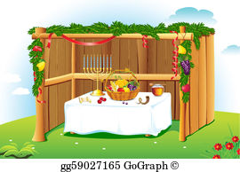
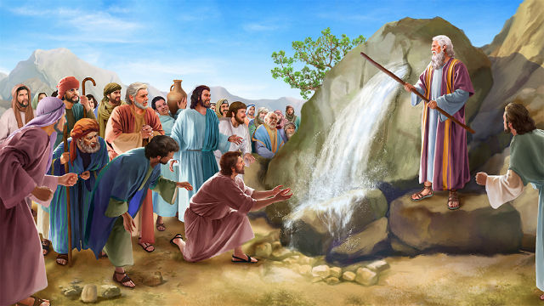
二.耶穌在呼籲 (7:37-52)
A.住棚節 (參利23:33-44)
陽曆十月初，紀念40年曠野生涯，臨時帳棚，
乏糧缺水。傳統守七日，每日祭司到西羅亞池
取水倒入金壺，帶回聖壇，象徵昔日在曠野由
摩西擊打磐石得水。

Slide 9
雨季
旱季
雨季
春雨
晚雨
秋雨
早雨
陽曆
1 | 2 | 3 | 4 | 5 | 6 | 7 | 8 | 9 | 10 | 11 | 12
(收割)
(犁田/播種)
逾
越
節
五
旬
節
住
棚
節
(七七節)
(收藏節)
猶太曆：7/15-21
*聖經簡報站

Slide 10
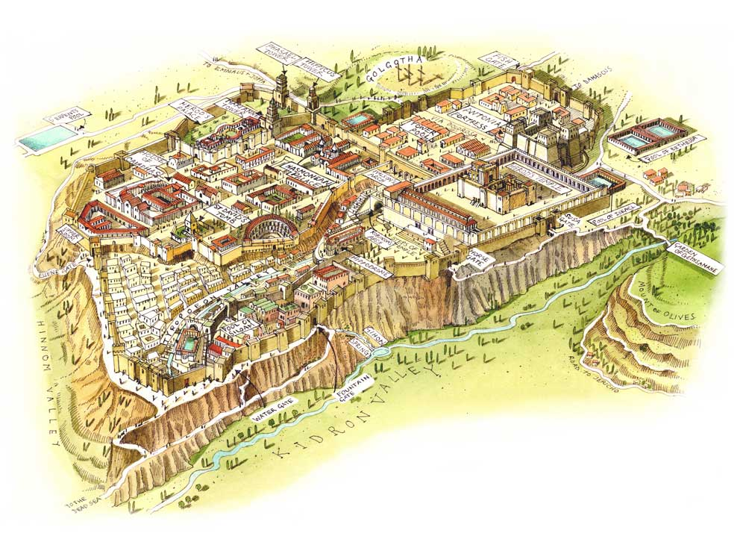
耶穌時代的耶路撒冷
聖殿
西羅亞池
住棚節期間，每早晨大祭司在遊行隊伍伴隨下，拿一金壺，從聖殿下到西羅亞池取水。
*聖經簡報站

Slide 11
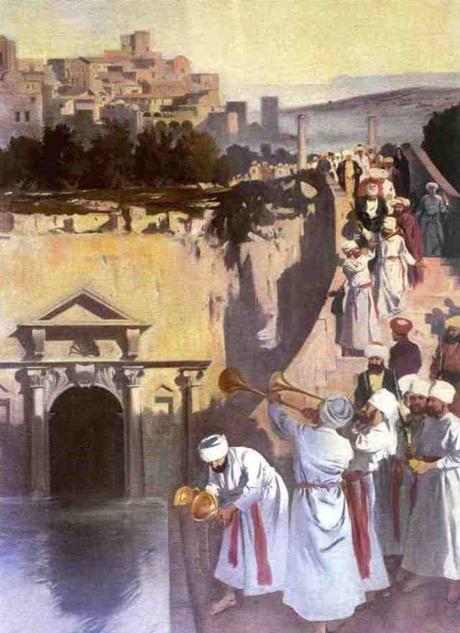
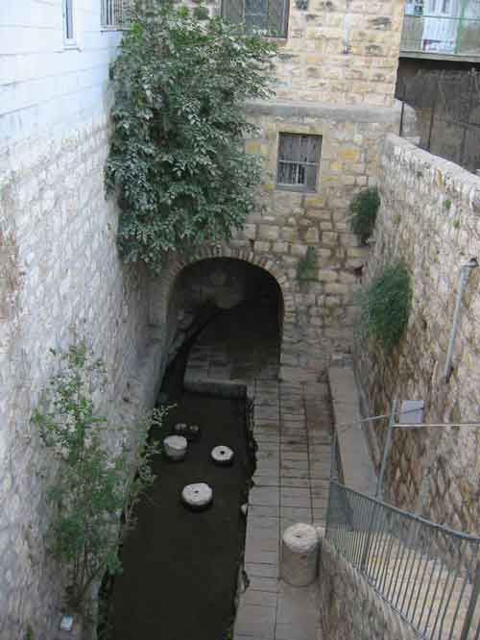
*聖經簡報站
今日的西羅亞池子
住棚節期間每早晨大祭司在遊行隊伍伴隨下，拿一金壺，從聖殿下到西羅亞池取水。

Slide 12
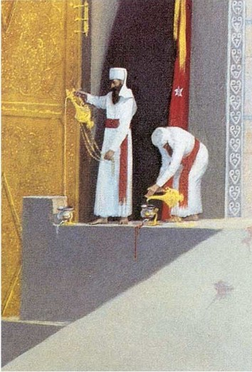
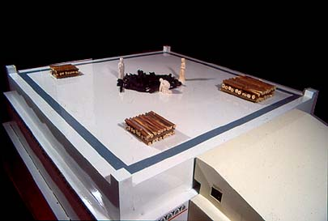
(7:37) 「節期末日...」
之前七日祭司每天都
有取水禮儀，但第八
日沒有此行動，耶穌
趁機宣講活水之道，
預言聖靈的來臨。
大祭司帶著盛滿水的金壺回到聖殿後，便宣告：「你們必從救恩的泉源歡然取水。」(賽12:3)
他登上燔祭壇，將金壺裡的水倒在有孔的銀盆中，再流出成為奠祭，另一祭司則奠酒為祭。
這儀式是紀念神在曠野使磐石出水，解百姓乾渴；也是祈求神在隨後的雨季，賜下豐沛的雨水。
金壺
燔祭壇
銀盆
水
酒
*聖經簡報站

Slide 13
二.耶穌在呼籲 (7:37-52)
B.來得「活水」= 聖靈 (請讀37-39節)
1.如何得到？
a.「若渴了」
- 了解自己的需要
「渴」是人生最有力的驅使力量，比起
性愛或飢餓更甚
今天世人渴望生命有目的、人生有意義、
活著有價值，有歸屬感... 惟有主能解決
人心靈的飢渴
b.「來」
- 付諸行動
c.「喝」
- 願意接受

Slide 14
二.耶穌在呼籲 (7:37-52)
耶穌不是給你想要的，祂乃是要給你所需要的
B.來得「活水」= 聖靈
1.結果：
a.從「腹中」流出
內在生命有源頭，自然地從內流到外
b.活水的「江河」
有入也有出
不但自己得供應，亦能供應別人
c.不同的反應
尼哥底母 VS. 官長/法利賽人

Slide 15
加利利有否出過先知？(52節)
來自加利利的先知？
約拿 | 迦特希弗人 | 王下14:25 | 向尼尼微宣教
拿鴻 | 伊勒歌斯人 | 鴻1:1 | 尼尼微的結局
何西阿？ | 北國人 | --- | 預言撒瑪利亞
因為主觀或偏見而拒絕主耶穌
第七章三3次提及猶太人企圖要捉拿耶穌 (30、
32、34節)，但沒有人下手，因為主的時間
還沒到

Slide 16
三.律法與恩典 (8:1-11)
在早期許多手抄卷找不到此段經文，又或被
放在不同的位置，因此有些人質疑此段記載
的真實性，但無論如何，這段沒有與耶穌的
言行和真理有任何抵觸，我們應安心接受。
A.奸惡的陰謀
陰謀 - 那奸夫在哪裡？按律法男女都要
被處死 (利20:10、申22:22) 而且見證人要先下手 (申17:7) 見證人又在那裡呢？
兩難的決議：
•赦免淫婦 – 抵觸摩西的律法
•打死淫婦 – 觸犯羅馬的法令

Slide 17
三.律法與恩典 (8:1-11)
B.均是罪人
- 世人都犯了罪 (羅3:23)
- 只有上帝才最夠資格且最公平的審判人
- 我們通常是雙重標準：對人嚴，律己寬
1.淫婦犯「明顯」的罪
2.文士和法利賽人犯「隱藏」的罪
他們把淫婦帶來，不是因為憎恨淫亂，而是因
仇恨耶穌，要抓祂的把柄治死祂
淫亂不是最大的罪，而是人的驕傲和自義！

Slide 18
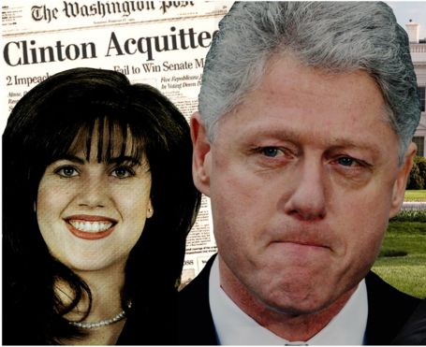
「你們中間誰是沒有罪的，誰就可以先拿石頭
打她」(8:7)
常被人濫用：
我們都是罪人，所以無權指控
別人有罪
主耶穌不是教導我們縱罪，
而是針對文士的假冒為善，
因嫉妒所施的惡謀，他們
確實犯了更大的罪。他們
不是喜愛公義，乃是想除
掉耶穌。
Criticize Judge
(批評) (判斷)
不要五十步笑一百步

Slide 19
三.律法與恩典 (8:1-11)
C.赦免與勸勉
律法定人罪，恩典赦人罪，但人要知罪
(conversion) 才會悔罪 (conversion)
赦免 (饒恕) 是雙向的，包括了求者與施者，
若單方面的原諒，只是個人實行的博愛，不
一定得到對方的回應，救恩也是如此。
「我也不定你的罪」(11節) = 救恩
「從此不要再犯罪了」 = 成聖
這次序很重要，若顛倒過來，就不是福音了

Slide 20
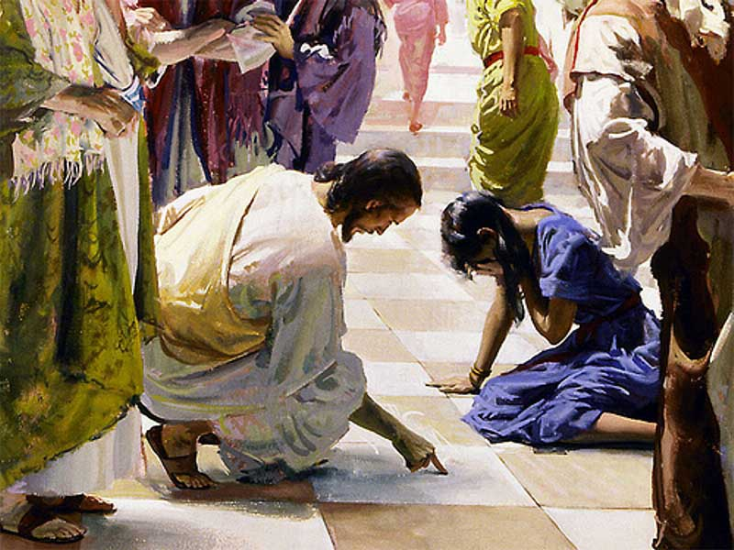
因為神差祂的兒子降世，不是要定世人的罪，乃是要叫世人因祂得救。信祂的人，不被定罪；不信的人，罪已經定了，因為他不信神獨生子的名。(約3:17-18)

Slide 21
四.第 2 個宣言 (8:12-59)
「我是世界的光」
A.背景：
在住棚節另有傳統，在晚上點起四個大燭台來
照亮全個聖殿，為要使百姓回想當日在曠野神
以火柱雲柱引領他們，同時也期待彌賽亞再來
的光明日。
但在節期末要把燈台吹熄，主耶穌又趁機宣稱
自己是「世上的光」

Slide 22
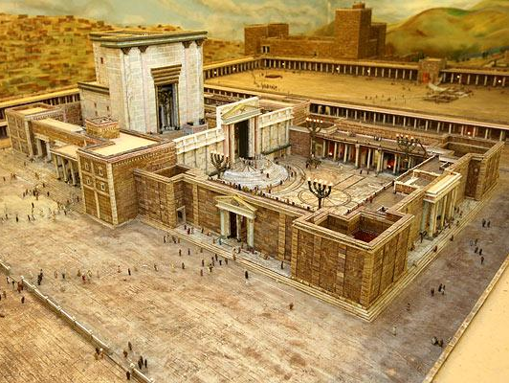
住棚節期間，祭司每天從
西羅亞池取水，倒在祭壇上。
祭壇
耶穌(在節期最後一天)說：信祂
者從他腹中要流出活水的江河來
庫房
(奉獻處)
燈台
住棚節第一天的晚上，女院內四座燈台徹夜點燃，燈火通明。
女院
耶穌(在庫房)說：我是世界的光。
*聖經簡報站

Slide 23
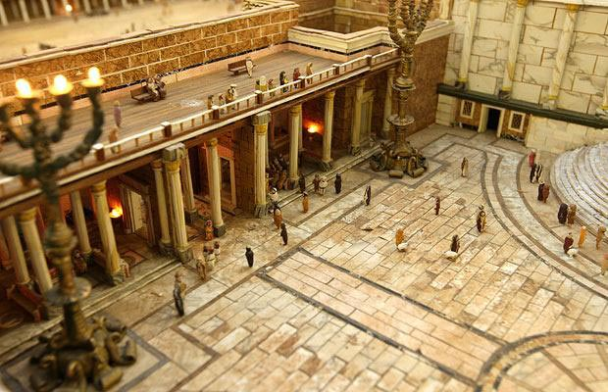
燈台
庫房
(奉獻處)
女院
*聖經簡報站

Slide 24
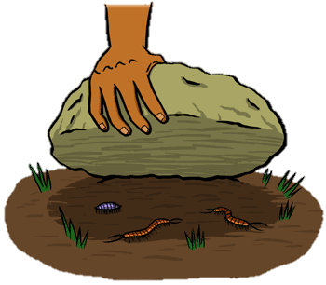
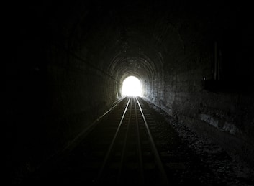
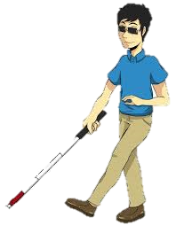
四.第 2 個宣言 (8:12-59)
「我是世界的光」
B.光的作用：
1.揭露罪性
2.啟迪指引
人拒絕神常是因為無知、偏見，
甚至懶惰，不想用心探討求證
什麼人不需要光呢？

Slide 25
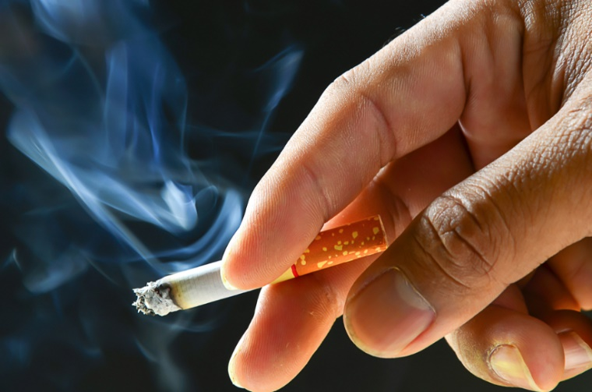
四.第 2 個宣言 (8:12-59)
「我是世界的光」
C.真理與自由
1.自由的定義？
一般認為「自由」就是無束縛地能做自己想做
的事。如浪子一樣，卻最終發現所得到的自由
其實是另一種束縛
The opportunity to be all that
you were meant to be
~ Ray Stedman
能成為你該成為的人
(能發揮出你最高的潛力)
吸煙的自由

Slide 26
四.第 2 個宣言 (8:12-59)
「我是世界的光」
C.真理與自由
2.得自由的步驟
耶穌對信祂的人說... 你們若常遵守我的道...
必曉得真理，真理必叫你們得以自由 (8:31-32)
a.相信真理
b.遵守真理 (vv.31、51、52、55)
c.認識真理
所有犯罪的，就是罪的奴僕 (8:34)
真理使人脫離恐懼、憤怒、罪疚
Half Truth vs Whole Truth

Slide 27
四.第 2 個宣言 (8:12-59)
「我是世界的光」
D.存心侮辱主 (48節)
不信有時不一定是因為「無知」，而是「明知」
罵耶穌是「撒瑪利亞人」(雜種)，「被鬼附的」
理由不足，無以回答的招數 ⇨ 人身攻擊
猶太人的難阻 ⇨ 民族和屬靈的驕傲
E.主的回應：
「我是」(58節，參24、28節)
(出3:15) 自有永有
“I AM” εγω ειμι
這乃上帝的尊稱，因而使猶太人非常憤怒，要
拿石頭打耶穌
但主耶穌被罵不還口，受害不說威嚇的話
(彼後2:23)

Slide 28
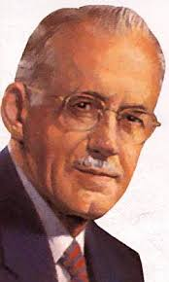
今天基督徒對主耶穌，有如英國人
對英女皇，只作一個標記，而不是
真正在掌管，只有稱呼 My Majesty,
My Lord... (lip service = 口頭服務)
A. W. Tozer

